Slide 1
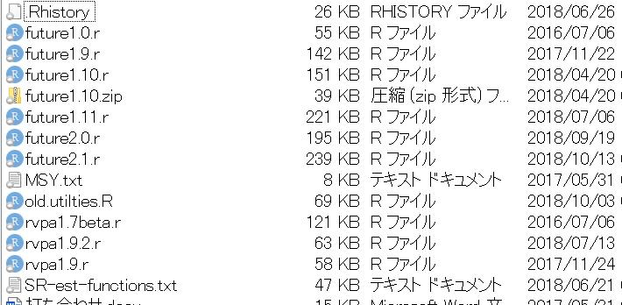
Git&githubについて：導入の経緯
プログラムコードをみんなでシェアするためには（手元のPC：関数を書く）→（リモート：みんながダウンロードできるところにアップする）という作業が必要になります。github導入以前は、プログラムの配布は→のHPで行ってました（http://cse.fra.affrc.go.jp/ichimomo/fish/rvpa.html ここにあります）。また、複数人で手分けして関数を書く場合には（AさんのPC：関数を書く）＋（BさんのPC：関数を修正する）→ Bさんの修正をAさんの関数に取り込む →（リモート：みんながダウンロードできるところにアップする）というような作業が増えます。で、だんだんfrasyrの開発分担が増えてくると、、共有フォルダの中身がこんなになってしまいます。

Slide 2
Git&githubについて：導入の経緯
もうわけわかんなくなってくるんですよね、、。 また、リモートサイトへの関数のアップも手動になるので、間違えて古いファイルをアップしてしまったりなどミスもたくさんおこります。
git, githubは
（AさんのPC：関数を書く）＋（BさんのPC：関数を修正する）→ Bさんの修正をAさんの関数に取り込む →（リモート：みんながダウンロードできるところにアップする）（＋本当はほかにもいろいろ。関数の中身をテストしたりとか）
というプロセスをコマンドで実行するプログラム（git）と、結果をリモートサイト上に置いてみんなから利用しやすいようにするサーバー（github）のことです。これの導入により、複数人の開発者の修正を一つにまとめたり、それをリモートサイトに置いたりするのが断然やりやすくなりました。いつだれがプログラムをどんな修正したかも履歴が残ります（https://github.com/ichimomo/frasyr/commits/master）。また、githubサイトを見ている人も、コードの修正の要望を出したり（issue, https://github.com/ichimomo/frasyr/issues ）、実際に修正したコードを取り込んでもらったりすることもできます（pull request, https://github.com/ichimomo/frasyr/pull/264 ）。なので、こういうツールをみんなが積極的に使っていったら、開発者・ユーザーの垣根がなくなって、皆で一つのパッケージなりソフトウエアを開発したりできるだろう、ということで、みんなにも使い方を覚えてもらいたいな、と思っているところです。

Slide 3
github&導入の事前準備
githubのアカウント作成
gitのインストール
gitの初期設定
参考；https://heavywatal.github.io/lectures/git2018nrifs.html

Slide 4
Git & Github 大まかな概念と使い方
・おおまかに下の２つの流れに分かれます
Github上のプログラムをフォークしてクローンしてプログラムを修正する
＝修正したい対象を手元に持ってくる作業
ローカルな修正をコミットしてプッシュして、github上の大元のレポジトリにプルリクエストしてマージする
＝修正しおわったものを大元のプログラムに反映する作業

Slide 5





正確には、frasyrにはmaster, devブランチが2つある。①②の手順で手元に作ったクローンはmasterのクローンになるので、devの内容は別途、手元に持ってくる必要がある（6枚目のスライド参照）
Github上のプログラムをフォークしてクローンしてプログラムを修正する流れ
Github (ウェブサーバー)
ユーザー: ichimomo
レポジトリ：ある機能を実現するためのプログラム・データ集（例：frasyr, frasyr23, frasyr_tool）（注1）。
ブランチ：レポジトリの中の並行世界（例：frasyrの中のdev, master）
ユーザー: user3
レポジトリ：frasyr
① fork
user3さんがichimomoさんのGithub上のレポジトリをgithub上の自分のアカウント上に丸ごとコピー＝フォーク
clone
IchimomoさんがGithub上のレポジトリを手元のPCに丸ごとコピー＝クローン(注2)
ichimomo
ローカルな作業環境
② clone
user3
ローカルな作業環境
この時点でfrasyrはgithub上に２つ、ローカル環境上に２つ、４つのクローンが存在することになる
frasyr
frasyr
プログラムやテキストの修正
③プログラムやテキストの修正
（修正作業はdevブランチ上またはdevから派生させた新しいブランチでおこなう）
注１：一つのレポジトリ＝Rのパッケージ、という風に構成することも可能。
frasyrは単なるプログラム集でなく、Rパッケージとしてそのままインストールできるような構造になっている
注２：２回目以降、大元の変更をローカルな作業環境に取り込みたい場合はpull (fetch + merge)を使う

Slide 6
ローカルな修正をコミットしてプッシュして、github上の大元のレポジトリにプルリクエストしてマージする流れ
Github (ウェブサーバー)
ユーザー: ichimomo
レポジトリ：ある機能を実現するためのプログラム・データ集（例：frasyr, frasyr23, frasyr_tool）（注1）。
ブランチ：レポジトリの中の並行世界（例：frasyrの中のdev, master）
ユーザー: user3
レポジトリ：frasyr
⑥ pull request
push
user3さんの修正をichimomoさんのレポジトリに取り込んでもらうお願いをする（pull request)
→OKが出ればマージ（merge）される
⑤ push
ichimomo
ローカルな作業環境
４つのfrasyrは最終的にもともとのレポジトリの所有者のgithub上のfrasyrに統合（マージ）されて一つになる
ローカルに保存された修正をgithub上のレポジトリに反映させる（プッシュ）
user3
ローカルな作業環境
frasyr
commit
frasyr
④ commit
プログラムやテキストの修正
プログラムやテキストの修正
ローカルな作業環境で修正した内容をローカルな環境に保存（コミット）

Slide 7
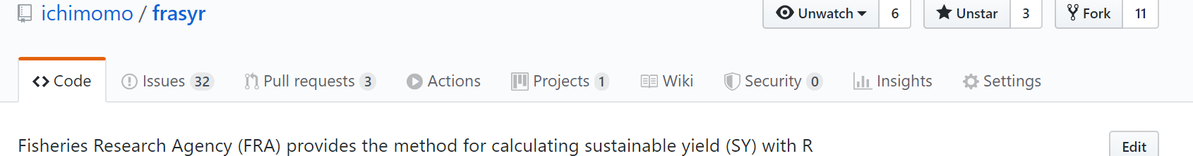
Github上のプログラムをフォークしてクローンしてプログラムを修正する流れ
① ichimomoサイトのfrasyrレポジトリのフォーク（fork）ボタンを押す
→自分のgithubサイトにfrasyrができる
② 自分のgithubサイトでfrasyrを確認し、それをクローンする
Git Bash上でコマンド： git clone https://github.com/[自分のユーザー名]/frasyr.git
ここから先のコマンドはこちら
https://github.com/ichimomo/frasyr/wiki/Development-Policy#ichimomofrasyr%E3%82%92fork%E3%81%97%E3%81%A6%E3%81%8B%E3%82%89%E6%89%8B%E5%85%83%E3%81%AEpc%E3%81%ABclone%E3%81%99%E3%82%8B%E6%96%B9%E6%B3%95

Slide 8
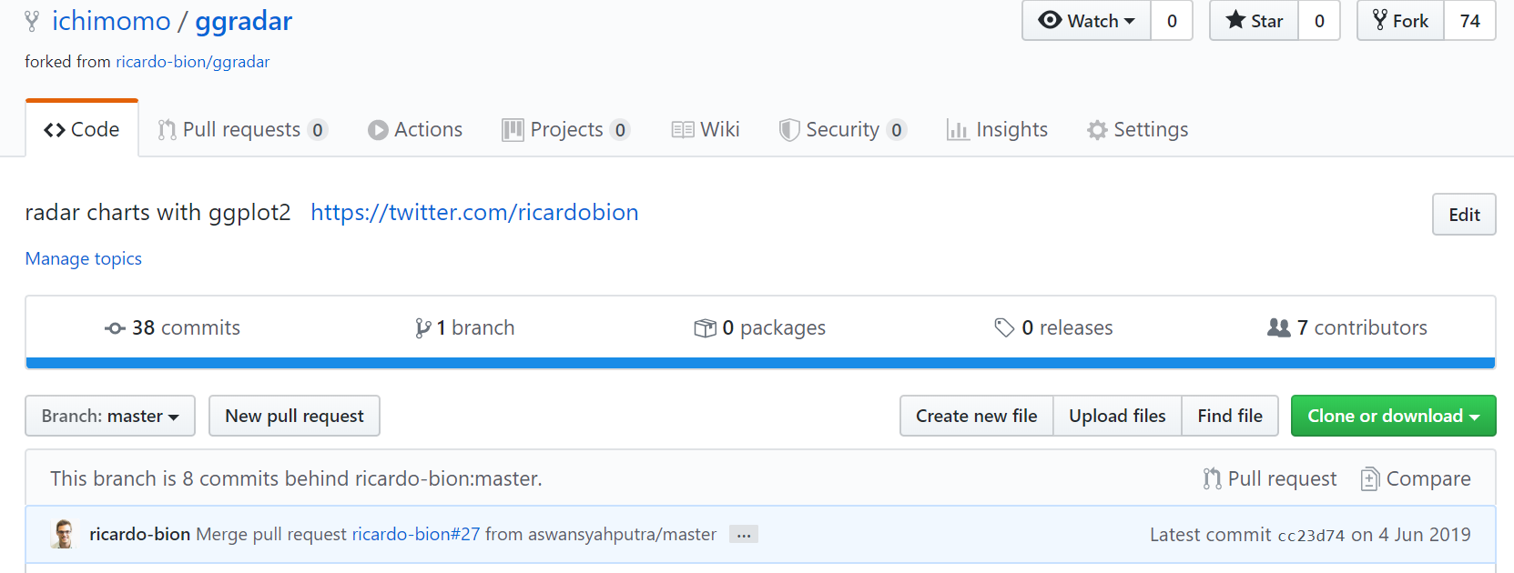
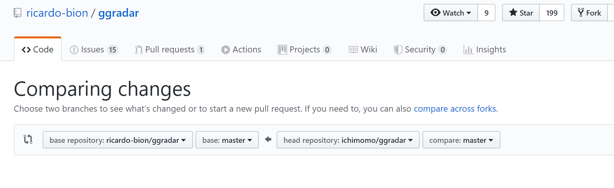
devに変える！
devに変える！

Slide 9
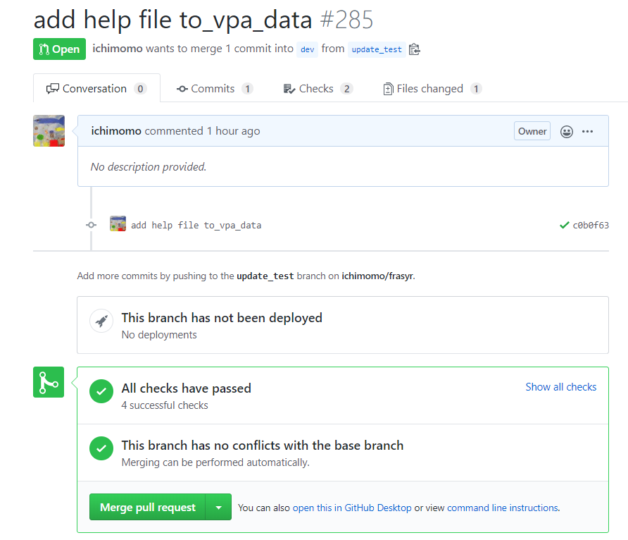
⑥ マージ (merge) する
・微細な修正だったら自分でマージボタンを押してしまっても良い
・大きな修正だったら、皆に変更結果をレビューしてもらう

